Slide 1

REAL ESTATE
CONSULTANT
Autor: Santiago Hourcade

Slide 2

INDICE
1
Intro
2
EDA
3
Machine Learning
4
Conclusiones
Contexto, Audiencia, Problematica y
Objetivo
Hipótesis,
Análisis Exploratorio e Insights
Aplicación de Algoritmos de Regresión y Clasificación
Revelaciones y Conclusiones

Slide 3

1
INTRO
Contexto, Audiencia, Problemática y Objetivo.

Slide 4

CONTEXTO Y
AUDIENCIA
Consultora de Negocios particularmente enfocada en el sector de Real Estate cuyo objetivo es brindar Asesoramiento Financiero a sus clientes con la finalidad de que tomen decisiones de Inversión que permitan maximizar sus ganancias.
Para ello la consultora se focaliza en ofrecer una orientación a los inversores en la toma de decisiones estratégicas relacionadas con la compra, venta o desarrollo de propiedades proporcionando recomendaciones basadas en datos y conocimientos profesionales de propiedades con la finalidad de determinar su valor en el mercado. Esto implica analizar factores como la ubicación del inmueble, el tamaño y las características de la vivienda, las tendencias del mercado y otros aspectos relevantes para establecer un valor certero.

Slide 5
PROBLEMATICA
La crisis subprime del 2008 tuvo un impacto significativo en el ambiente de negocios y en la economía global en general. El sector de negocios más afectado por la crisis subprime fue el sector financiero en general, junto a la construcción y el sector inmobiliario que padecieron una disminución drástica en la demanda de viviendas. La crisis subprime tuvo un fuerte impacto en la confianza de los consumidores respecto al sector inmobiliario, la pérdida de valor de los activos sumado a la quiebra de instituciones financieras y calificadoras de riesgos generaron una fuerte incertidumbre.

Slide 6
OBJETIVO
El objetivo del presente proyecto cooperar a reducir la incertidumbre en los inversores y distintos actores del mercado inmobiliario.
Para lograrlo, partiendo de una amplia base de datos referido a viviendas de EEUU en el período 2014, se buscará obtener algunos primeros insights. Mediante el análisis que arrojan los mismos se podrá generar algunas conclusiones preliminares de carácter descriptivo.
Luego se procederá a aplicar modelos predictivos de regresión con el propósito de inferir el precio de las viviendas y modelos de clasificación a los efectos de determinar si el hecho de que una vivienda haya sufrido una remodelación afecta o no al precio de la misma.
En definitiva el objetivo es ofrecer información más precisa y confiable sobre el valor de las propiedades de modo de permitir a los inversores tomar decisiones más acertadas basadas en datos y así evaluar mejores oportunidades de inversión reduciendo los riesgos asociados en la compra o venta de inmuebles.

Slide 7
2
EDA
Hipótesis, Análisis Exploratorio e Insights

Slide 8
HIPOTESIS
Aspectos a Analizar
Características de las viviendas en EEUU.
Análisis del Precio de las propiedades.
Relación existe entre el Precio y las Características de los inmuebles.
Preguntas de interes
¿Cuales son las características principales de las viviendas?
¿Cómo es la distribución de precios de las viviendas?
¿Existe un cambio significativo del precio de las viviendas en el tiempo?
¿Cual es la relación entre el precio promedio de las viviendas y el tamaño de las mismas?
¿Cual es la relación entre el precio promedio de las viviendas y las condiciones de las mismas?
¿El precio de la propiedad se ve afectado si la vivienda fue renovada?

Slide 9
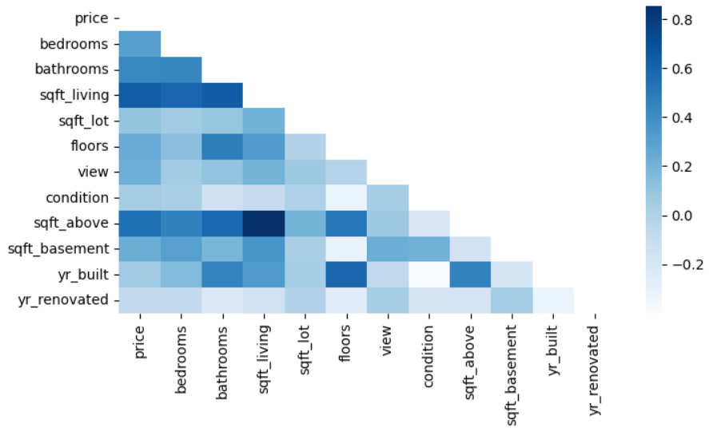
RESUMEN METADATA
Nuestro dataset contiene información sobre el Mercado Inmobiliario de los EEUU para el periodo 2014.
Entre los datos podemos encontrar la ubicación, características de la propiedad y al precio de venta.
El mismo cuenta con 4600 filas y 18 columnas.
Nuestra variable objetivo y objeto del análisis es el Precio.
Relación de la variables: Coeficiente de Pearson

Slide 10
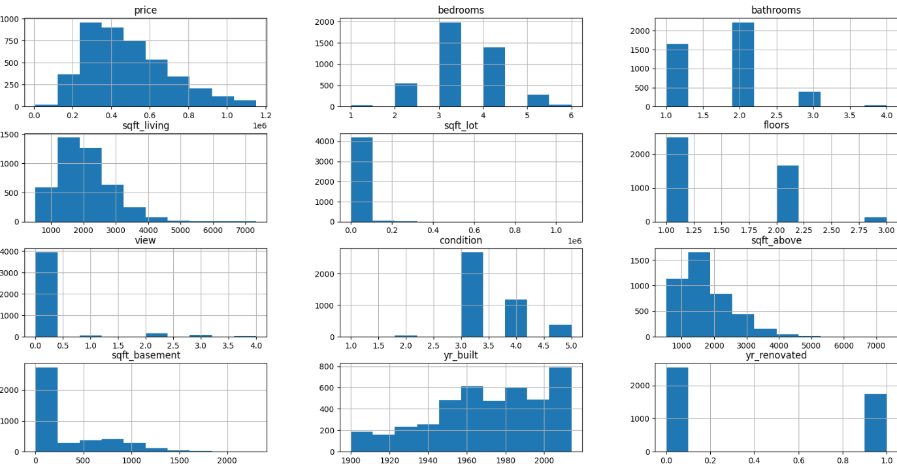
RESUMEN METADATA
El gráfico de la derecha muestra la distribución de frecuencias de las variables cuantitativas de nuestro dataset.
Dataset: https://www.kaggle.com/datasets/shree1992/housedata?resource=download

Slide 11
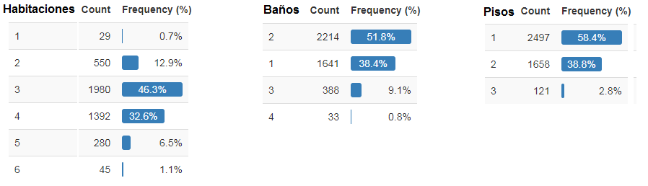
CARACTERÍSTICAS:
ANÁLISIS UNIVARIADO
¿Cuales son las características principales de las viviendas?
Del análisis de las frecuencias en términos relativos observamos que el 79% de las viviendas que cuentan entre 3 y 4 habitaciones, por lo que existe una alta concentración. En segundo lugar podemos concluir que las viviendas con un o dos baños representan el 90%del total, existe aquí también una concentración muy significativa. Respecto la cantidad de pisos, el 97% de las propiedades cuentan con una o dos plantas siendo muy poco significativo la cantidad de vivienda con tres o más pisos.

Slide 12
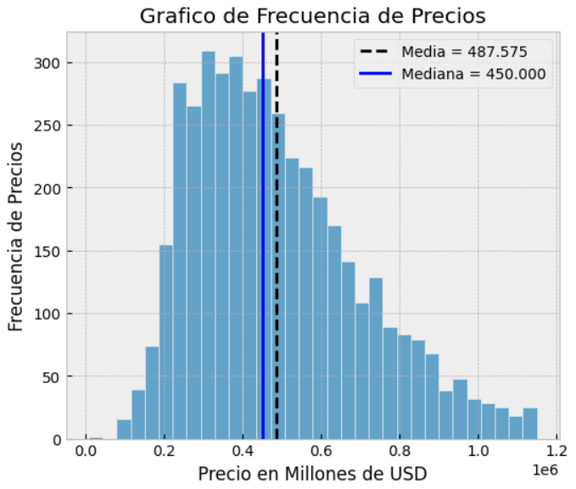
PRECIO:
ANÁLISIS
UNIVARIADO
¿Cómo es la distribución de precios de las viviendas?
El gráfico nos indica que los precios de la viviendas muestran una distribución prácticamente normal aunque se observa una leve asimetría de derecha en su distribución.
Además podemos detectar que la mayor cantidad observaciones se encuentran concentradas entre los $200.000 y los $600.000.
La media es de $487.575 mientras que la mediana es de $450.000, levemente inferior.

Slide 13
PRECIO:
ANÁLISIS
ESTADISTICO
¿Existe un cambio significativo del precio de las viviendas en el tiempo??
Mientras nuestra muestra arroja un precio promedio de $487.475 para el año 2014, según datos de la Asociación Nacional de Agentes Inmobiliarios de EEUU el precio medio de una vivienda en el cuarto trimestre de 2021 fue de aproximadamente $408.800.
Nuestra Hipótesis Nula (H0) implica que no existe un cambio significativo en el precio promedio de las viviendas. Al aplicar T test, el resultado que arroja el valor P es significativamente mayor a 0.05 (nivel de significancia) con lo cual únicamente podemos concluir que no podemos rechazar H0. En definitiva no podemos confirmar que hubo un cambio significativo en el precio de las viviendas entre el 2014 y el 2021

Slide 14
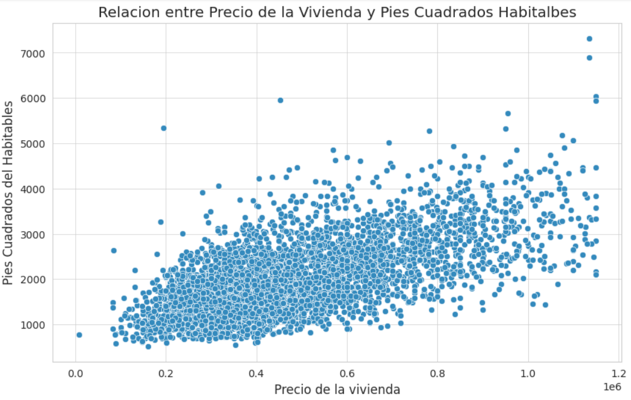
PRECIO Y TAMAÑO:
ANÁLISIS BIVARIADO
¿Cual es la relación entre el precio promedio de las viviendas y el tamaño de las mismas?
Del gráfico se desprende que existe una correlación positiva considerable entre los precios de las viviendas y los metros cuadrados habitables como era de esperarse.
Es decir, que en términos generales, a
mayor cantidad de metros cuadrados habitables mayor es el precio de la vivienda.

Slide 15
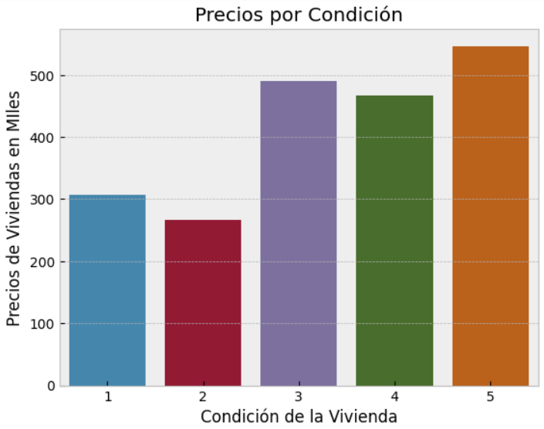
PRECIO Y CONDICION:
ANÁLISIS BIVARIADO
¿Cual es la relación entre el precio promedio de las viviendas y las condiciones de las mismas?
Del gráfico de barras se desprende que a mejor condición de la vivienda mayor es el precio
promedio de la misma.
No obstante se observa que no existen diferencias significativas entre los precios de las viviendas de condición 1 y 2 (menor calidad) cuyos precios promedio rondan los $300.000 y entre las propiedades de condición 3 y 4 respectivamente cuyos precios promedios son cercanos a los $500.000.

Slide 16
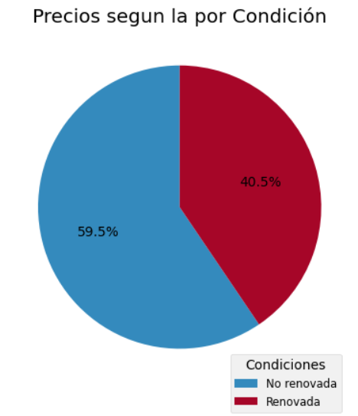
PRECIO - PLANTAS - RENOVACIÓN:
ANÁLISIS MULTIVARIADO
¿El precio de la propiedad se ve afectado si la vivienda fue renovada?
En base al gráfico circular analizamos la proporción de las viviendas que fueron renovadas. El gráfico expone que el 40.5% de las propiedades fueron renovadas gráfico mientras que el 59.5 (la mayoria) no lo fueron. De todo modos como primer insight notamos que es muy alta la proporción de viviendas renovadas.
En el gráfico de barras que observaremos a continuación analizamos si el precio de las viviendas es mayor en la medida que la vivienda tiene más pisos y si es que influye que la vivienda haya sido renovada.

Slide 17
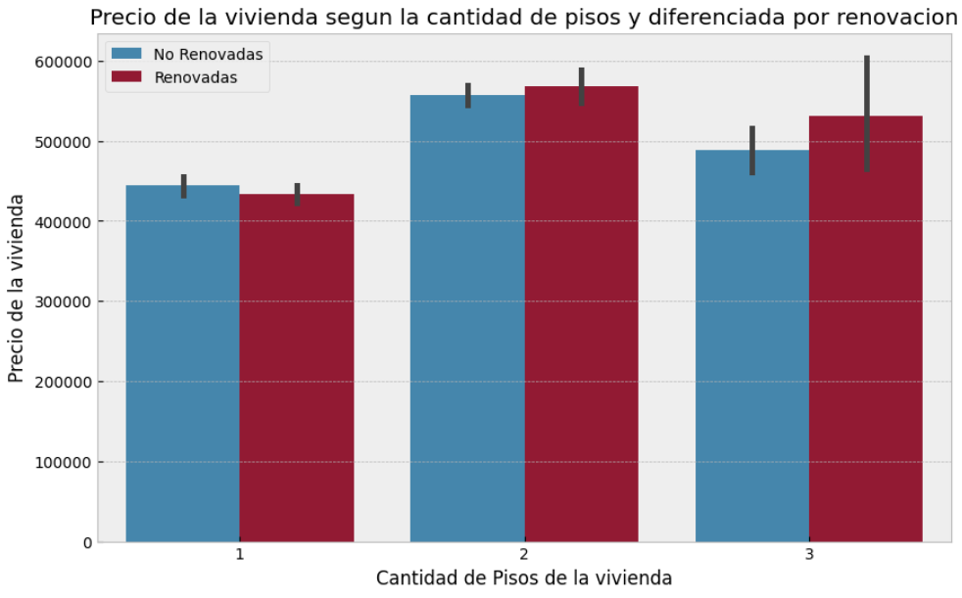
PRECIO - PLANTAS - RENOVACIÓN:
ANÁLISIS MULTIVARIADO
¿El precio de la propiedad se ve afectado si la vivienda fue renovada?
El gráfico de barras se desprende que los precios de las viviendas no son significativamente mayores a medida que la vivienda cuenta con mayor cantidad de pisos.
Este último gráfico visualiza, además, que el hecho que la vivienda haya sufrido una reforma no implica un cambio significativo en el precio de la misma.

Slide 18
3
MACHINE LEARNING
Aplicación de Algoritmos de Regresión y Clasificación

Slide 19

Machine Learning
Modelo de Regresion:
Objetivo: Predecir el precio de las viviendas
Modelos Aplicados: Regresion Lineal, Random Forest, XGBOOST e Hyperparameters
Modelo de Clasificación:
Objetivo: Determinar si el hecho de que una vivienda haya sido remodelado influye en el precio de la misma
Modelos Aplicados: Arbol de Decision, KNN, Regresion Logistica, Random Forest y Oversampling,

Slide 20

Metricas: Modelo de Regresion
 | Regresion Lineal | Random Forest | XGBOOST | Random F. con hiperparameteros
MAE | 122.055 | 117.419 | 123.044 | 123.044
RMSE | 154.770 | 152.713 | 158.597 | 158.597
R2 | 47.49% | 48.87% | 44.85 | 44.85%
Predicción del Precio de las viviendas en EEUU
Del análisis efectuado podemos concluir que el Algoritmo que mejores resultados arroja para predecir el precio de las viviendas es Random Forest con un R2 de 48.87%. Resulta un porcentaje bajo con lo cual se procedió a aplicar Gridsearch a modo de optimizar los parámetros pero sin obtener resultados satisfactorios como se puede ver en la última columna.

Slide 21
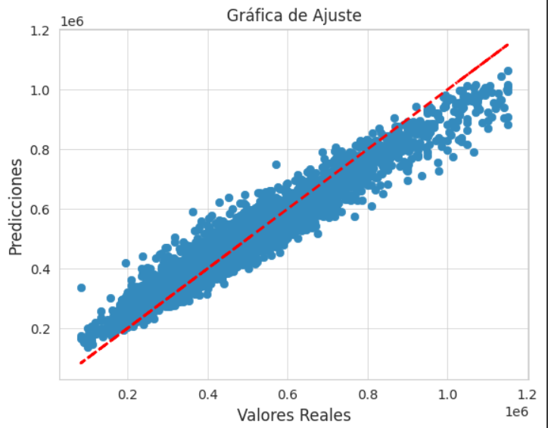
ALGORITMO DE REGRESIÓN
METRICAS:
En la gráfica se observa una recta roja que atraviesa las observaciones reales (puntos azules) con una precisión relativa y que se aproxima al 49%.
Dicha recta roja representa la regresión lineal de nuestro modelo Random Forest.
Puede observarse que existen desvíos considerables respecto la recta.

Slide 22
Metricas: Modelo de Clasificación
 | Arbol de Decision | KNN | Regresion Logistica | Random Forest | Arbol rebalanceado
Accuracy | 0.98 | 0.61 | 0.71 | 0.87 | 0.98
Precision | 0.98 | 0.59 | 0.71 | 0.87 | 0.98
Recall | 0.98 | 0.61 | 0.71 | 0.87 | 0.98
F1 Score | 0.98 | 0.61 | 0.70 | 0.87 | 0.98
Influencia de Precio de la vivienda según haya sido remodelada o no.
De la aplicación de algoritmos de Clasificación resultó el más efectivo Árbol de Decisión con un Accuracy del 98%. No obstante debido a que las clases (Viviendas remodeladas y no remodeladas) se encontraban levemente desbalanceadas se procedió aplicar métodos de rebalanceo de clases obteniendo idénticos resultados.

Slide 23
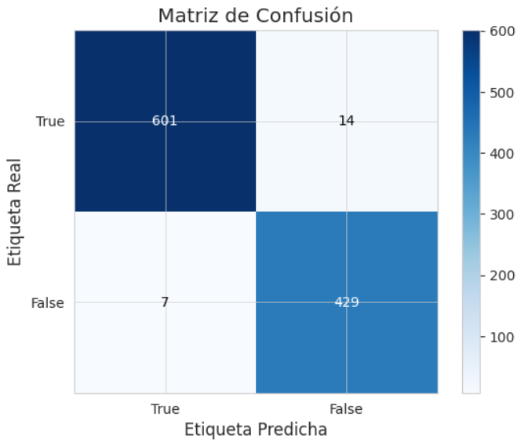
ALGORITMO DE CLASIFICACIÓN
METRICAS:
Del análisis de la matriz de confusión podemos concluir:
Accuracy (Aciertos Totales): 98%
Precision (Acierto sobre clases positivas): 98%
Sensibilidad (Tasa de Verdaderos Positivos): 98%
Especificidad (Tasa de Falsos Positivos): 98%

Slide 24
4
CONCLUSIONES
Revelaciones del EDA y Aplicación de Algoritmos

Slide 25
Análisis Exploratorio de Datos
Características de las viviendas en EEUU
Del análisis efectuado podemos concluir que el 89% de las viviendas que cuentan entre 3 y 4 habitaciones. Las viviendas con un baño o dos representan el 90%, existe aquí también una concentración muy significativa. Respecto la cantidad de pisos, el 97% de las propiedades cuentan con una o dos plantas
Análisis del Precio de las propiedades
Podemos concluir que los precios de la viviendas muestran una distribución prácticamente normal aunque se observa una leve asimetría de derecha. Además podemos observar que la mayor cantidad observaciones se encuentran concentradas entre los $200.000 y los $600.000. La media es de $487.575 mientras que la mediana es de $450.000, levemente inferior.
Al aplicar T test, el resultado que arroja el valor P es significativamente mayor a 0.05 (nivel de significancia), con lo cual únicamente podemos concluir que no podemos rechazar H0. En definitiva no podemos confirmar que hubo un cambio significativo en el precio de las viviendas entre el 2014 y el 2021

Slide 26
Relación existe entre el Precio y las Características de los inmuebles
Relación Precio/Tamaño: Existe una correlación positiva considerable entre los precios de las viviendas y los metros cuadrados habitables como era de esperarse. Es decir a mayor cantidad de metros cuadrados habitables mayor es el precio de la vivienda.
Relación Precio/Condición: Del análisis efectuado podemos confirmar que a mejor condición de la vivienda mayor es el precio promedio de la misma. No obstante se observa que no existen diferencias significativas entre los precios de las viviendas de condición 1 y 2 cuyos precios promedio rondan los $300.000 y entre las propiedades de condición 3 y 4 respectivamente cuyos precios promedios se observan apenas por debajo de los $500.000.
Relación Precio/Renovación/Pisos: Del estudio exploratorio concluimos que 40.5% de las propiedades fueron renovadas y que el hecho que la vivienda haya sufrido una reforma no implica un cambio significativo en el precio de la misma. Por último se desprende que los precios de las viviendas no son significativamente mayores a medida que la vivienda cuenta con mayor cantidad de pisos.

Slide 27
Machine Learning
Algoritmo de Regresión: Predicción del Precio de las viviendas en EEUU
Del análisis efectuado podemos concluir que el Algoritmo que mejores resultados arroja para predecir el precio de las viviendas es Random Forest con un R2 de 48.87%. Resulta un porcentaje bajo con lo cual se procedió a aplicar Gridsearch a modo de optimizar los parámetros pero sin obtener resultados satisfactorios.
Es decir que el modelo puede predecir el precio de la vivienda, en función a sus características de la misma, con una precisión de prácticamente el 49%
Algoritmo de Clasificación: Predicción sobre si la vivienda fue remodelada.
De la aplicación de algoritmos de Clasificación resultó el más efectivo Árbol de Decisión con un Accuracy del 98%. No obstante debido a que las clases (Viviendas remodeladas y no remodeladas) se encontraban levemente desbalanceadas se procedió aplicar métodos de rebalanceo de clases obteniendo idénticos resultados.
Es decir que podemos predecir con un 98% de precisión si una vivienda fue remodelada.

Slide 28

Gracias!

